Slide 1




ỦY BAN NHÂN DÂN QUẬN LONG BIÊN
TRƯỜNG TIỂU HỌC ĐÔ THỊ VIỆT HƯNG
BÀI GIẢNG ĐIỆN TỬ
KHỐI 3
MÔN: TIẾNG VIỆT

Slide 2

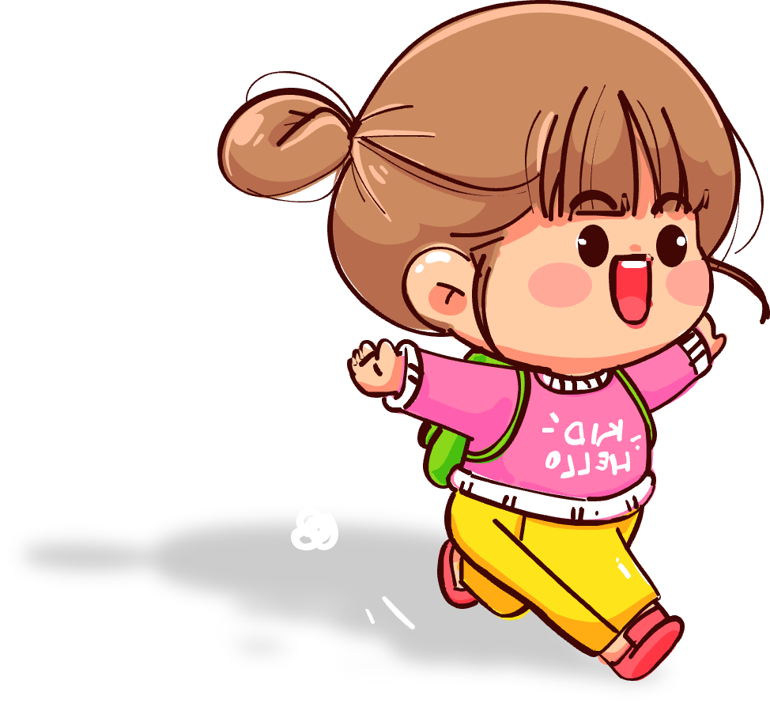
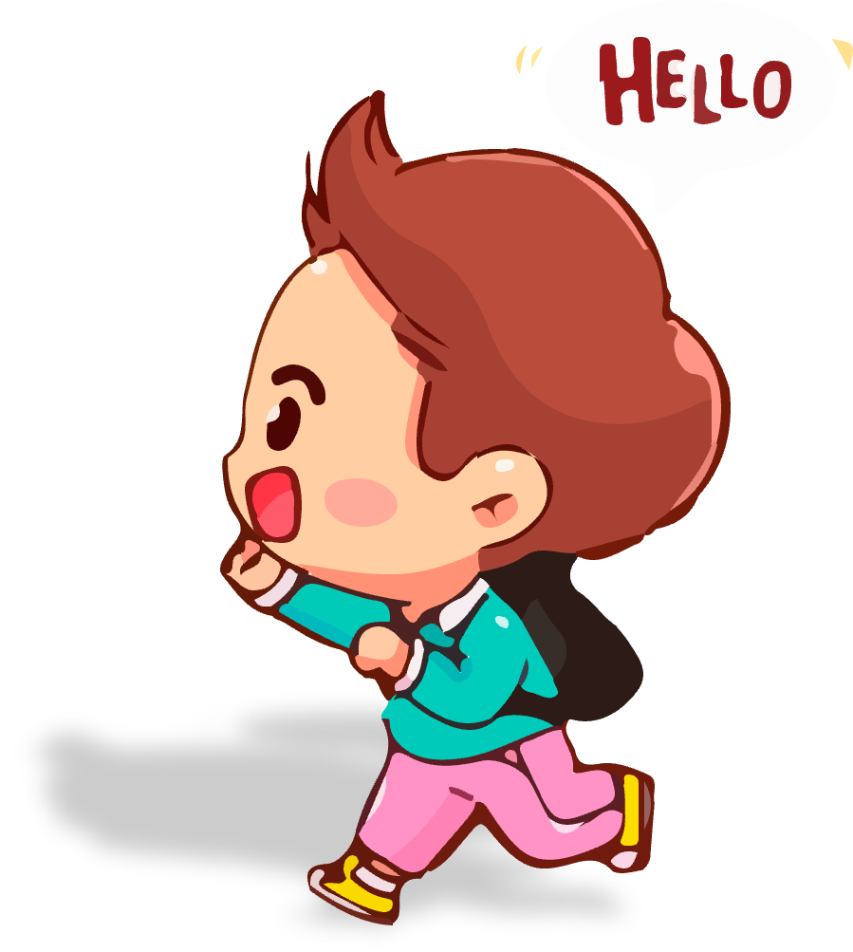
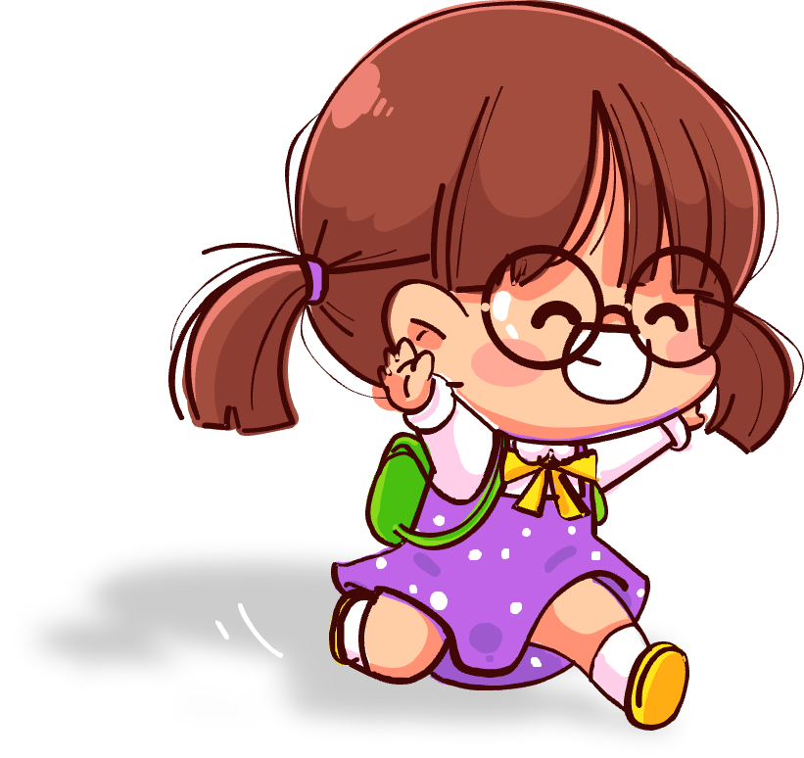
5
Kể chuyện: Em tiết kiệm

Slide 3


Slide 4

1. Em đã bao giờ tiết kiệm chưa?
2. Chia sẻ với các bạn cách em đã tiết kiệm.

Slide 5


Slide 6

1. Kể chuyện em nuôi con heo đất cho các bạn nghe.
Gợi ý:
Ai nuôi con heo đất (hoặc đồ vật đựng tiền tiết kiệm) cho em?
Hình dáng con heo đất đó thế nào?
Em cho heo đất ăn thế nào?
Tình cảm của em với con heo đất thế nào?
Nhờ nuôi heo đất, em đã làm được việc gì?

Slide 7


Slide 8


Slide 9
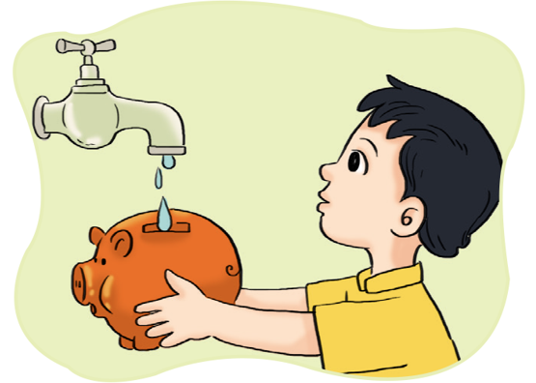
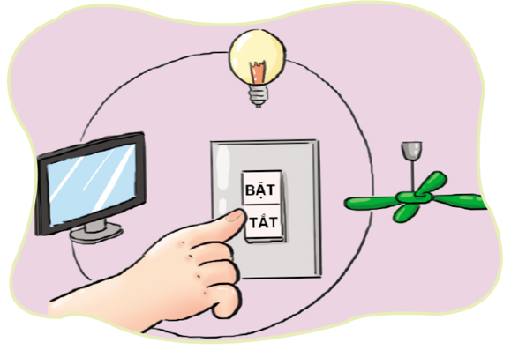
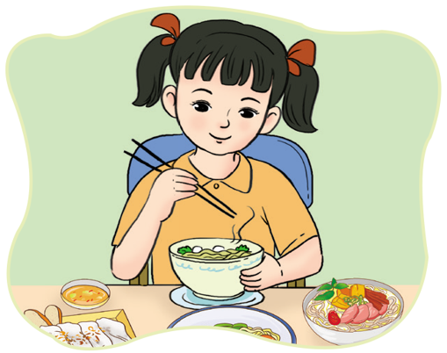
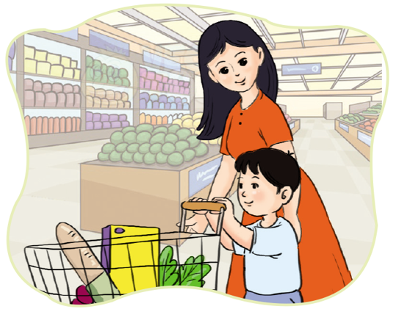
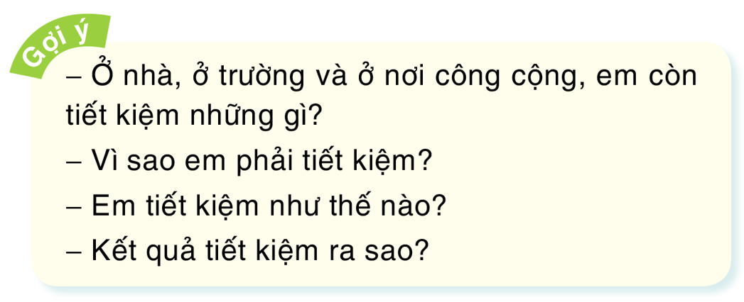
2. Ngoài việc nuôi heo đất, em còn biết tiết kiệm những gì?
Tiết kiệm nước
Tiết kiệm điện
Tiết kiệm đồ ăn
Mua sắm tiết kiệm
Mua sắm tiết kiệm

Slide 11


Slide 12



